Slide 1
Éducation aux médias
Analyse des caricatures sur le thème des migrations

Slide 2
Philippe Delmotte
Chargés de mission au Conseil supérieur de l’éducation aux médias

Slide 3
L’éducation aux médias
L’éducation aux médias prépare chaque citoyen à contribuer au développement de la société.
Elle lutte contre toute forme de stéréotypes ou de discrimination.
L’éducation aux médias permet à chacun :
d’accéder aux médias ;
de comprendre et d’apprécier, avec un esprit critique, les médias et leur contenu ;
de communiquer dans divers contextes.
L’éducation aux médias s’intéresse à tout message au contenu informatif, ludique ou créatif que ce soit sous forme de textes, de sons ou d’images véhiculés par les divers moyens de communication.
L’éducation aux médias s’adresse à tout citoyen tout au long de la vie.

Slide 4
Caricature
Le mot français « caricature » vient du latin caricare : charger, par extension « en rajouter ».
La caricature est un dessin qui utilise la déformation visuelle ou l’accentuation d’un élément, souvent de manière grotesque, afin de dénoncer en se moquant ou de transmettre une opinion ou un jugement. Ce terme peut prendre deux sens différents :
La « caricature de personne » utilisant la déformation physique ou l’exagération de certains traits, souvent drôles, ridicules ou déplaisants, du sujet. Il s’agit d’une déformation visuelle volontaire avec une tendance grotesque. Le corps est son principal objet, et surtout le visage dont la déformation veut révéler les états d'âme et les dessous du sens.
La « caricature de situation » dans laquelle des images réelles ou imaginaires tentent de mettre en relief les mœurs ou le comportement de certains groupes humains et de démontrer le ridicule ou le grotesque du comportement d’une société.

Slide 5
Dessin de presse
Le dessin de presse illustre un fait d’actualité. Il souligne une actualité politique, sociale ou internationale, transmet l’opinion du dessinateur du fait. Ce terme se distingue de celui de « caricature » car il a un sens plus large. Le dessin de presse peut être un dessin d’illustration, un dessin d’humour, une image satirique ou une caricature. La référence à la presse est un élément important car elle est le support principal de ces dessins d’actualité. Le dessinateur de presse a souvent recours à la dérision et à la provocation dans le but d’éveiller l’esprit critique des lecteurs. La liberté de la presse est donc indispensable pour lui permettre de jouer pleinement son rôle.
Le dessin de presse est souvent appelé « caricature ». Pourtant, les deux notions ne doivent pas être confondues.
En effet, la caricature n’est qu’une forme particulière que peut prendre le dessin de presse.

Slide 6
Les figures de style
Une figure de style est un procédé qui permet de rendre un discours plus convaincant ou plus évocateur, d’une manière qui ne correspond pas à l’usage ordinaire de la langue et qui donne un ton particulier au propos.

Slide 7
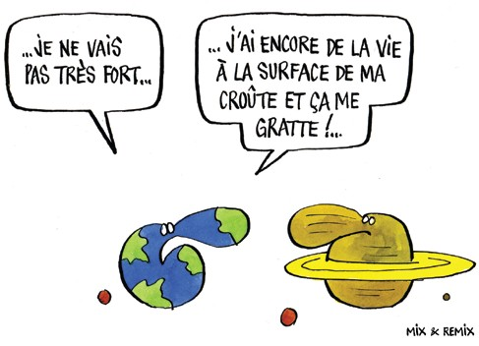
Personnification
Attribution de traits physiques ou de sentiments humains à une chose. Utilisée pour donner vie à ce qui est inanimé.

Slide 8
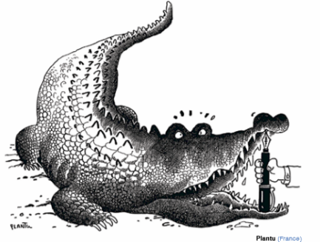
Allégorie
Le dessin de presse prend position avec humour sur un sujet d’actualité. Il constitue une autre façon de transmettre des informations et de donner une opinion sur ce qui se passe dans le monde.

Slide 9
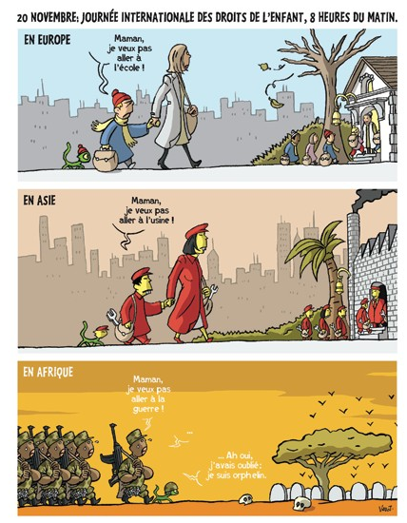
Comparaison
En littérature, il s’agit du rapprochement par un mot comparatif (comme, tel que, moins que, plus que...) de deux termes ou deux groupes de mots différents.
Dans une image ou un dessin, il s’agit de la juxtaposition de plusieurs vignettes ou situations incitant à la comparaison.

Slide 10
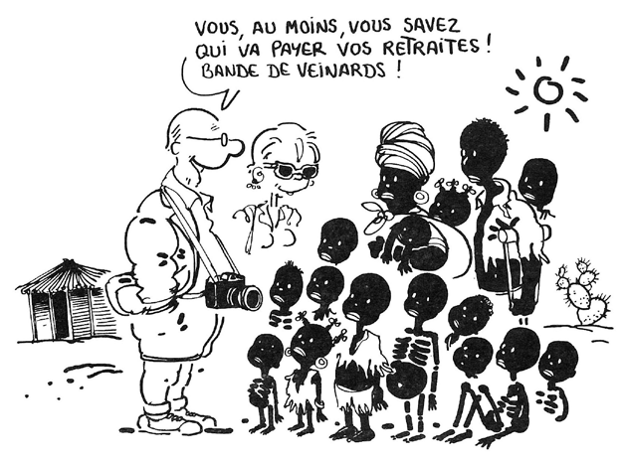
Ironie
L’ironie consiste à faire comprendre le contraire de ce que l’on dit. Elle joue sur l’implicite (ce que l’on ne dit pas clairement mais qui est sous- entendu). Le dessinateur représente une position comme vraie et fondée alors qu’elle devrait rationnellement être considérée comme fausse. Il exagère le dessin de façon à montrer la bêtise ou la mauvaise foi de la situation. Dans les dessins de presse, l’ironie se décèle souvent en constatant un décalage entre le discours des personnages et l’image que l’on a d’eux.

Slide 11
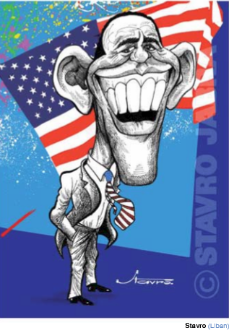
Caricature
Représentation grotesque en dessin ou en peinture, obtenue par l’exagération et la déformation des traits du visage ou des proportions du corps.

Slide 12
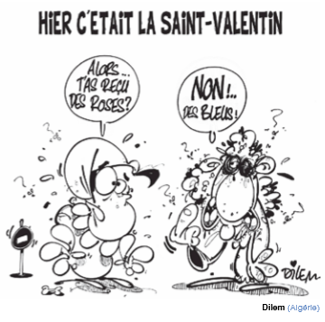
Jeux de mots
Groupe de mots jouant sur les ressemblances entre les mots..

Slide 13
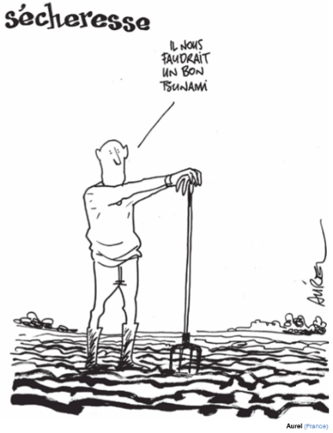
Paradoxe
Phrase ou proposition dénuée de sens logique, utilisée pour inviter le lecteur à réfléchir.

Slide 14
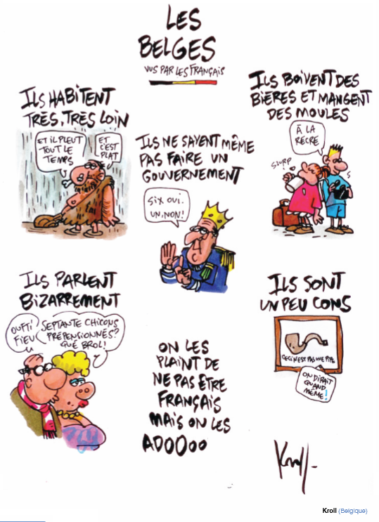
Stéréotype
Un stéréotype ou un cliché est une expression toute faite sur un sujet, une personne, etc. On la « reçoit » de notre famille, de notre culture et on la croit vraie sans l’avoir vérifiée. Quand les stéréotypes sont faux, ce qui est souvent le cas, ils doivent être combattus. Ils sont à manier avec précaution, car ils sont réducteurs d’un individu à certains traits de sa culture ou à des idées reçues sur celle-ci. Ils sont néanmoins utiles au dessinateur car ils permettent à son lecteur d’identifier directement un individu ou une chose.

Slide 15
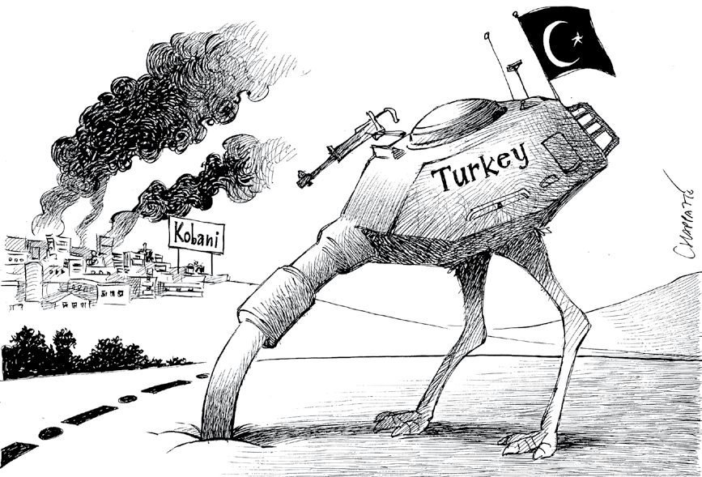
Expressions imagées

Slide 16
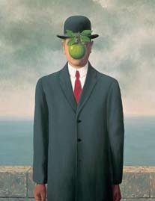
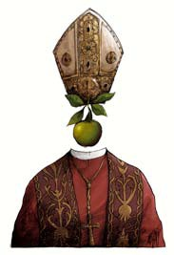
Détournement
Détournement d’une œuvre de référence

Slide 17
Allégorie : représentation d’un concept, d’une notion abstraite par des personnages ou des symboles
Comparaison : juxtaposition de mises en scène semblables pour suggérer un statu quo, une évolution de situation ou une opposition
Détournement : détournement d’un objet, un monument ou une œuvre d’art
Ironie : donner pour vrai une interprétation mais en exagérant les traits permettant de rendre manifeste la fausseté de cette affirmation.
Paradoxe : présenter une situation qui va à l’encontre de la manière de penser habituelle en cherchant à faire réagir en heurtant la raison et la logique (les personnages agissent de façon inhabituelle)
Stéréotype : opinion toute faite, cliché, réduisant les singularités et né d’une généralisation abusive. Permet d’identifier facilement un personnage ou de représenter un groupe par un personnage unique.
Personnification : représentation d’un élément inanimé ou d’un animal avec des caractéristiques humaines
Caricature (Exagération) : représentation disproportionnée d’une situation, d’un objet ou d’une partie de corps d’un personnage. Il peut s’agir d’une amplification ou d’une simplification à outrance.
…

Slide 18
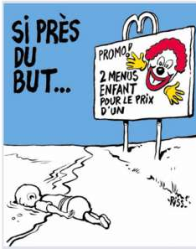
Analyse d’une caricature
Dénotation
Description des éléments et sens objectif immédiat des éléments de la composition.

Slide 19
Analyse d’une caricature
Couleurs utilisées :
noir et blanc / couleurs – couleurs vives / pastelles - contrastes

Slide 20
Analyse d’une caricature
Organisation de l’espace : cadrage - éléments centraux/périphériques - zone supérieur / inférieure - lignes dominantes

Slide 21
Analyse d’une caricature
L’évènement dont traite la caricature

Slide 22
Analyse d’une caricature
Les personnages :
nombre, attitudes, gestes, expression, emblème permettant de les identifier - Identité historique individuelle ou collective - Place principale / secondaire - Connotation positive / négative – Relation avec les autres : opposition / association / exclusion

Slide 23
Analyse d’une caricature
Les objets :
nombre, énumération, rôle essentiel / secondaire

Slide 24
Analyse d’une caricature
Le décor :
est-il existant ? - extérieur ou intérieur

Slide 25
Analyse d’une caricature
Les signes graphiques :
!, ?, …, zzz

Slide 26
Analyse d’une caricature
Décodage du texte : titre, légende, onomatopées, bruit

Slide 27
Figures de style
Allégorie : représentation d’un concept, d’une notion abstraite par des personnages ou des symboles
Comparaison : juxtaposition de mises en scène semblables pour suggérer un statu quo, une évolution de situation ou une opposition
Détournement : détournement d’un objet, un monument ou une œuvre d’art
Ironie : donner pour vrai une interprétation mais en exagérant les traits permettant de rendre manifeste la fausseté de cette affirmation.
Paradoxe : présenter une situation qui va à l’encontre de la manière de penser habituelle en cherchant à faire réagir en heurtant la raison et la logique (les personnages agissent de façon inhabituelle)
Stéréotype : opinion toute faite, cliché, réduisant les singularités et né d’une généralisation abusive. Permet d’identifier facilement un personnage ou de représenter un groupe par un personnage unique.
Personnification : représentation d’un élément inanimé ou d’un animal avec des caractéristiques humaines
Caricature (Exagération) : représentation disproportionnée d’une situation, d’un objet ou d’une partie de corps d’un personnage. Il peut s’agir d’une amplification ou d’une simplification à outrance.
…

Slide 28
Analyse d’une caricature
Connotation
Signification culturelle ou subjective qui varie en fonction du temps et des lieux
Comment comprendre la caricature ? Quels messages fait-elle passer ? Que dénonce-t-elle ? Donner une interprétation.

Slide 29
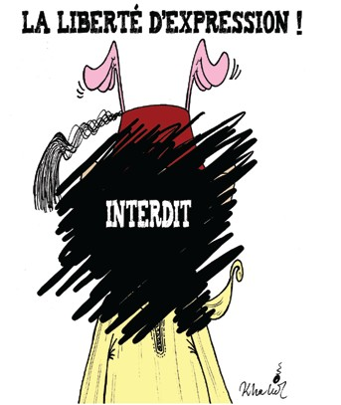
Liberté d’expression
La liberté d’expression et d’opinion est l’une des premières libertés fondamentales protégées par la Déclaration universelle des droits de l’homme.
Elle définit le droit de tout individu « à la liberté d’opinion et d’expression, ce qui implique le droit de ne pas être inquiété pour ses opinions et celui de chercher, de recevoir et de répandre, sans considérations de frontières, les informations et les idées par quelque moyen d’expression que ce soit. » (Article 19)
Khalid (Maroc)

Slide 30
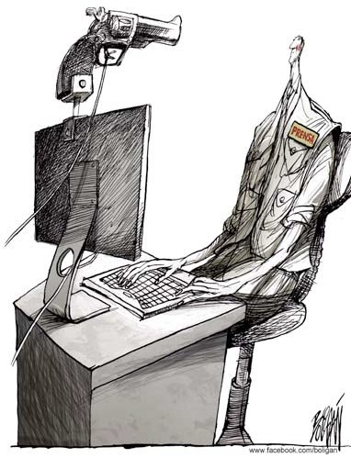
Liberté de la presse
La liberté de la presse va de pair avec la liberté d’expression. Si on a le droit de dire ce que l’on pense, on a également le droit de l’exprimer publiquement et de le diffuser, notamment dans les journaux.
La liberté de la presse a été reconnue en France dès 1789 dans la Déclaration Universelle des Droits de l’Homme et du Citoyen : « la libre communication des pensées et des opinions est un des droits les plus précieux de l’Homme : tout Citoyen peut donc parler, écrire, imprimer librement sauf à répondre à l’abus de cette liberté dans les cas déterminés par la Loi. » (Article XI)
Dans certains pays, il est difficile ou même interdit de représenter et de parler de certaines choses. Cette interdiction peut être appliquée par le biais d’une loi, d’une règle religieuse ou d’un tabou. On parle alors de censure lorsque l’interdiction est appliquée par une institution ou d’autocensure lorsque le dessinateur de presse décide par lui-même de ne pas dessiner un sujet par crainte de représailles.

Slide 31
Peut-on tout dire ?
Non ! La liberté d’expression permet d’exprimer beaucoup de pensées mais pas toutes. L’incitation à la haine fait partie des limites à cette liberté. En Belgique, trois lois fixent les limites qui répriment donc à titre de délit (et donc passible de poursuites et de peines judiciaires allant jusqu’à la prison ferme) les propos :
qui incitent à la haine, à la violence, motivés par la xénophobie ou le racisme, envers une personne ou un groupe de personnes ;
qui incitent à la discrimination en raison de l’âge, de l’orientation sexuelle, l’état civil, la naissance, la fortune, la conviction religieuse ou philosophique, la conviction politique, la langue, l’état de santé actuel ou futur, un handicap, une caractéristique physique ou génétique, l’origine sociale ;
qui nient, minimisent, justifient ou approuvent le génocide commis par le régime nazi durant la Deuxième Guerre Mondiale.

Slide 32
La liberté d’expression est-elle importante?
La liberté d’expression est un concept étroitement lié à la notion de démocratie et à celle de liberté de la presse.
Elle est essentielle afin de réaliser l’épanouissement personnel des individus.
Elle est importante dans la recherche de la vérité et l’approfondissement du savoir.
Elle permet aux individus de participer aux processus de prise de décision.
Elle permet à une société d’être stable et flexible.

Slide 33
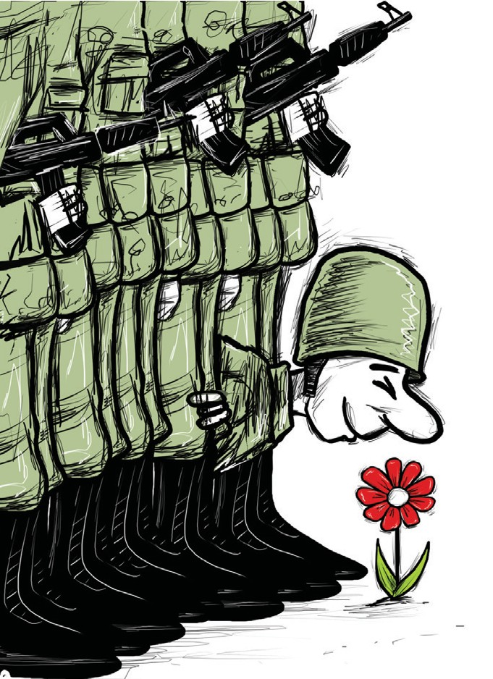
LE PARFUM DE LA LIBERTÉ
Hani était déjà dans le collimateur des services secrets syriens, méfiants de sa collaboration avec un média étranger. Cette fleur, symbole de la contestation syrienne, lui valut immédiatement des menaces. Face à l’étau qui se refermait, Hani n’a eu d’autre choix que de fuir, avec sa femme et son petit enfant.

